Slide 1
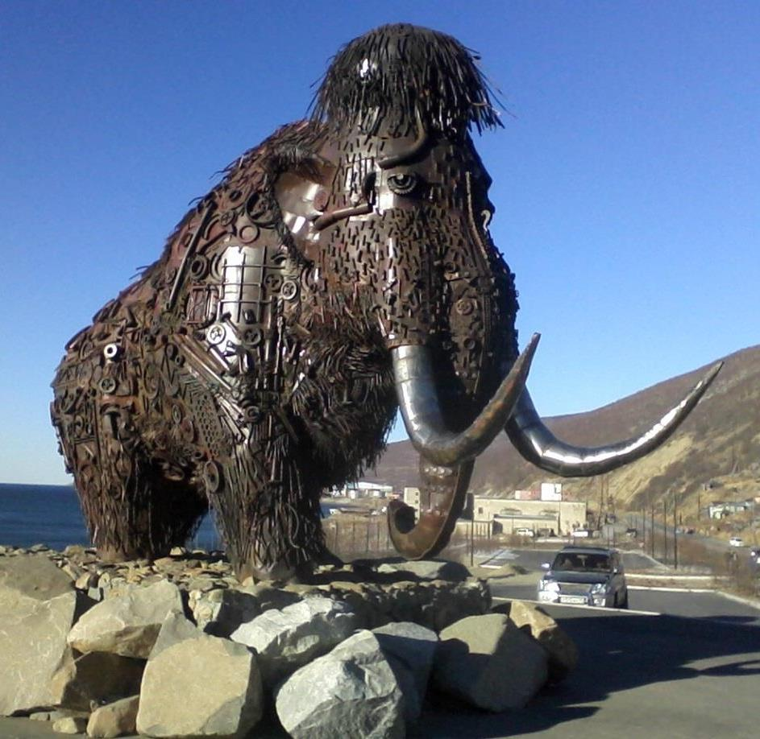
Монумент «Время»
8

Slide 2
СПАСИБО ЗА ВНИМАНИЕ !

